Slide 1

по решению Мглинского районного Совета народных депутатов №7-142 от 15 декабря 2025 года «О бюджете Мглинского муниципального района Брянской области на 2026 год и на плановый период 2027 и 2028 годов»
.

Slide 2

Уважаемые граждане, жители Мглинского района!
«Бюджет для граждан» познакомит Вас с положениями основного финансового документа Мглинского района – решения Мглинского районного Совета народных депутатов «О бюджете Мглинского муниципального района Брянской области на 2026 год и на плановый период 2027 и 2028 годов.
Представленная информация предназначена для широкого круга пользователей и будет интересна и полезна для всех, так как бюджет затрагивает интересы каждого жителя Мглинского района.
Граждане – и как налогоплательщики, и как потребители общественных благ – должны быть уверены в том, что уплачиваемые ими налоги приносят конкретные результаты как для общества в целом, так и для каждой семьи, для каждого человека.
Мы постарались в доступной и понятной для граждан форме показать понятия и основные параметры бюджета района.
Глава администрации района М.И. Ходин

Slide 3
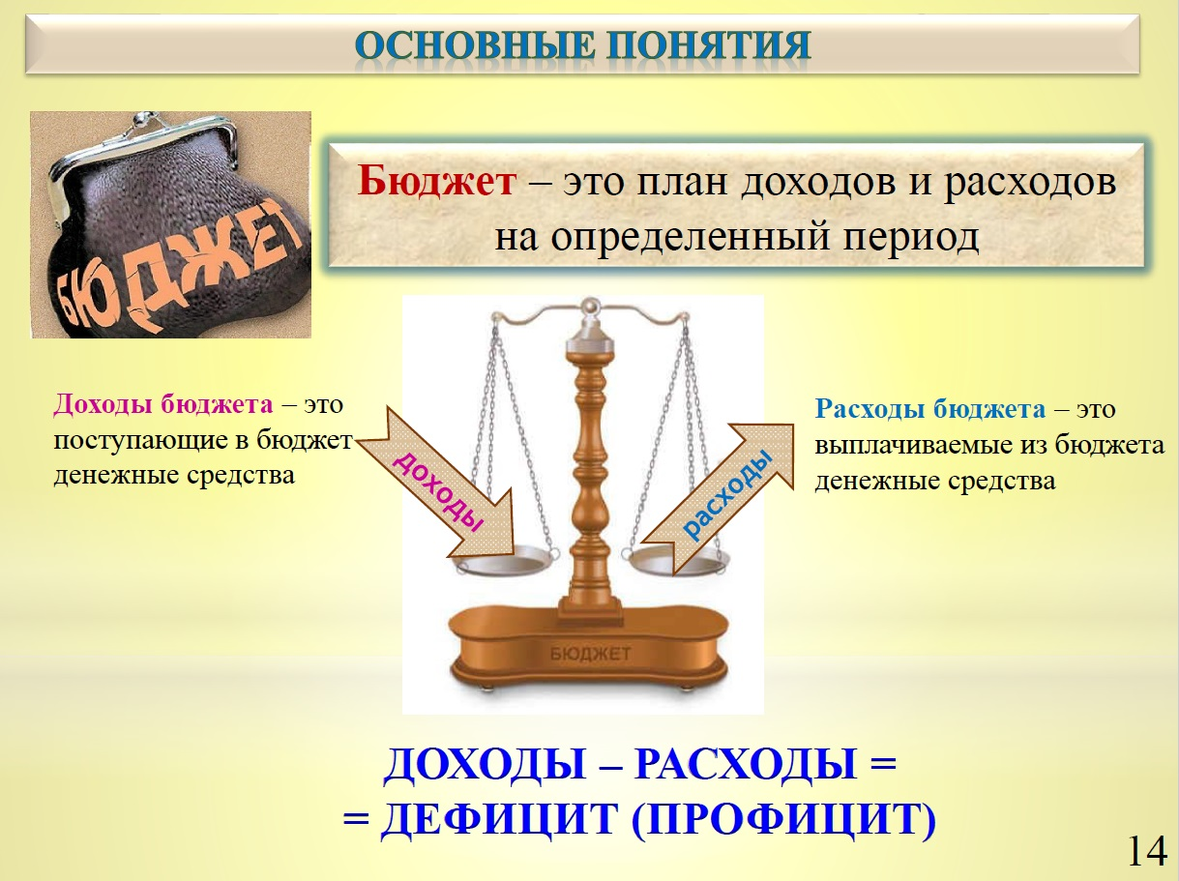


Slide 4
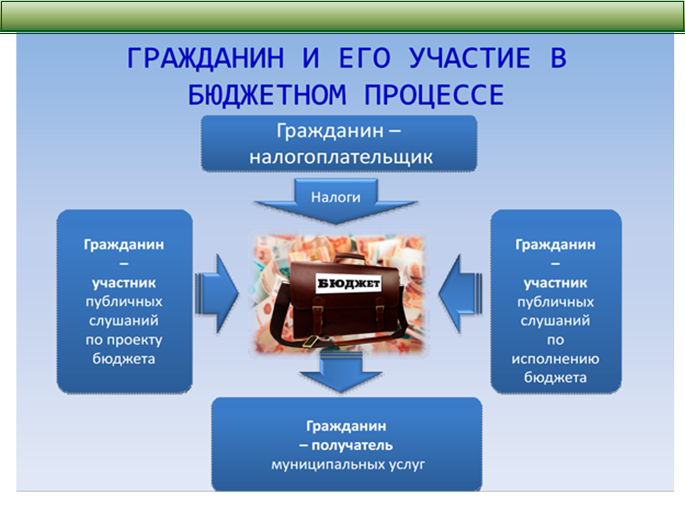

Slide 5
Основные параметры бюджета Мглинского муниципального района Брянской области

Slide 6
Структура налоговых доходов бюджета Мглинского муниципального района Брянской области на 2026 год и плановый период 2027 и 2028 годов

Slide 7
Структура неналоговых доходов бюджета Мглинского муниципального района Брянской области на 2026 год и плановый период 2027 и 2028 годов

Slide 8
Структура безвозмездных поступлений бюджета Мглинского муниципального района Брянской области на 2026 год и плановый период 2027 и 2028 годов

Slide 9

Расходы бюджета Мглинского муниципального района Брянской области на 2026 год

Slide 10









Расходы бюджета Мглинского муниципального района Брянской области на реализацию муниципальных программ Мглинского района 2026-2028 годы, тыс. руб.
2026 г.
МП «СТРОИТЕЛЬСТВО И АРХИТЕКТУРА В МГЛИНСКОМ РАЙОНЕ»
2026 г.
30 345,3
106 188,6
МП «УСТОЙЧИВОЕ РАЗВИТИЕ СЕЛЬСКИХ ТЕРРИТОРИЙ МГЛИНСКОГО РАЙОНА БРЯНСКОЙ ОБЛАСТИ»
ЛАСТИ
МП « РЕАЛИЗАЦИЯ ПОЛНОМОЧИЙ ИСПОЛНИТЕЛЬНО-РАСПОРЯДИТЕЛЬНОГО ОРГАНА МГЛИНСКОГО РАЙОНА»
2027 г.
113 334,9
2027 г.
43 170,7
2028 г.
116 972,2
2028 г.
40 583,4
2026 г.
30,0
2027 г.
30,0
2028 г.
30,0
НЕПРОГРАММНАЯ ЧАСТЬ РАСХОДОВ БЮДЖЕТА МГЛИНСКОГО МУНИЦИПАЛЬНОГО РАЙОНА
МП «УПРАВЛЕНИЕ МУНИЦИПАЛЬНОЙ СОБСТВЕННОСТЬЮ МГЛИНСКОГО РАЙОНА»
МП «УПРАВЛЕНИЕ МУНИЦИПАЛЬНЫМИ фиНАНСАМИ Мглинского района»
2027 г.
10 879,7
МП «ОБЕСПЕЧЕНИЕ ПРАВОПОРЯДКА НА ТЕРРИТОРИИ МГЛИНСКОГО РАЙОНА»
2026 г.
5 179,7
2026 г.
3 305,5
2028 г.
3 305,5
2027 г.
3 305,5
2026 г.
128,5
2026 г.
9 350,0
2028 г.
16 579,7
ПРОВЕДЕНИЕ КАПИТАЛЬНОГО РЕМОНТА МНОГОКВАРТИРНЫХ ДОМОВ НА ТЕРРИТОРИИ МГЛИНСКОГО РАЙОНА
2027 г.
128,5
2028 г.
128,5
2027 г.
9 350,0
2028г.
9 350,0
2026 г.
134,9
2027 г.
134,9
МП «РАЗВИТИЕ КУЛЬТУРЫ И СОХРАНЕНИЕ КУЛЬТУРНОГО НАСЛЕДИЯ МГЛИНСКОГО РАЙОНА»
2028 г.
134,9
МП «РАЗВИТИЕ ОБРАЗОВАНИЯ МГЛИНСКОГО РАЙОНА»
2026 г.
50 713,3
Строительство, реконструкция, модернизация объектов питьевого водоснабжения Мглинского района в рамках реализации регионального проекта «Чистая вода»
МП «ЭНЕРГОСБЕРЕЖЕНИЕ И ПОВЫШЕНИЕ ЭНЕРГЕТИЧЕСКОЙ ЭФФЕКТИВНОСТИ В МГЛИНСКОМ РАЙОНЕ»
2027 г.
46 543,8
2026 г.
299 522,7
2027 г.
50,0
2028 г.
46 545,6
2027 г.
275 736,9
2028 г.
0,0
2026 г.
50,0
2028 г.
50,0
2028 г.
271 931,5
2026 г.
0,0
2027 г.
0,0

Slide 11
Спасибо за внимание !
Финансовый отдел администрации Мглинского района
Почтовый адрес: 243220, г. Мглин,
пл. Советская д.6
Факс: (48339) 21740;
Тел.: 8(48339) 21740;
Официальный сайт администрации района: http:www.mgladm.ru

